Slide 1
Một số vấn đề chung về cách mạng tư sản
Lịch sử 11 – Kết nối tri thức – Chủ đề 1, Bài 1
Giáo viên: Cô Xoan
Notes:
Chủ đề 1, Bài 1. Số tiết gợi ý: 2 (chưa có KHDH KNTT của tổ, cô chỉnh theo kế hoạch tổ).

Slide 2
Học xong bài này, em sẽ
Trình bày được tiền đề của các cuộc cách mạng tư sản: kinh tế, chính trị, xã hội, tư tưởng
Phân tích được mục tiêu, nhiệm vụ, giai cấp lãnh đạo, động lực
Trình bày được kết quả, ý nghĩa của các cuộc cách mạng tư sản
2
Notes:
Mục tiêu theo SGK Lịch sử 11 tr.6.

Slide 3
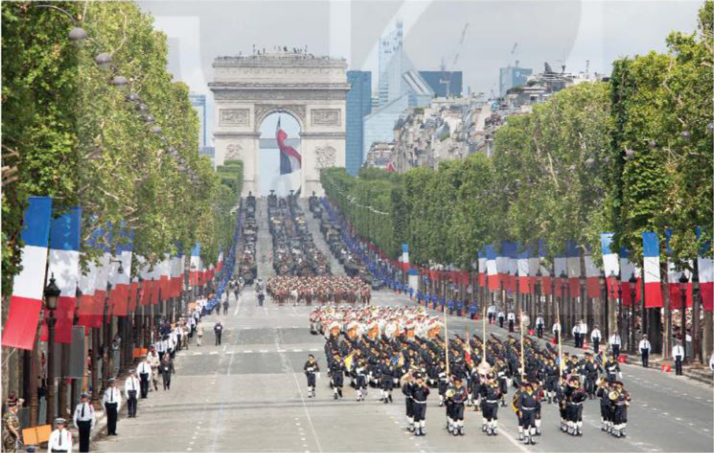
Khởi động: Vì sao ngày 14-7-1789 được tôn vinh?
Hình 1. Lễ diễu hành kỉ niệm Quốc khánh Pháp trên Đại lộ Cham Ê-li-dê, Pa-ri, 2012 (SGK tr.6)
3
Notes:
Hỏi: Vì sao sự kiện phá ngục Ba-xti lại được tôn vinh làm Quốc khánh Pháp? Kể tên một số cuộc cách mạng tư sản em đã học; chúng có điểm chung gì? Cho 2-3 HS nêu ý kiến rồi vào bài, chưa cần chốt.

Slide 4
Cách mạng tư sản là gì?
Cuộc cách mạng do nhiều lực lượng lãnh đạo (tư sản, quý tộc mới, chủ nô,...)
Chống chế độ phong kiến, thực dân
Thiết lập nhà nước tư sản, mở đường cho chủ nghĩa tư bản phát triển
Bùng nổ và thắng lợi từ giữa thế kỉ XVI đến đầu thế kỉ XX
4
Notes:
SGK tr.7. Dẫn HS vào 4 loại tiền đề: kinh tế, chính trị, xã hội, tư tưởng.

Slide 5
1a. Tiền đề kinh tế
Kinh tế tư bản chủ nghĩa ra đời ngay trong lòng chế độ phong kiến hoặc thuộc địa
Anh: nông nghiệp sản xuất hàng hoá; luyện sắt, thiếc, đóng tàu phát triển nhanh
13 thuộc địa ở Bắc Mĩ: nguồn nguyên liệu, thị trường tiêu thụ của chính quốc
Pháp: nông nghiệp lạc hậu nhưng công thương nghiệp phát triển theo hướng tư bản
Rào cản: nhà nước phong kiến, chính sách cai trị hà khắc của chính quốc
5
Notes:
SGK tr.7. Nêu rõ mâu thuẫn: kinh tế đi lên nhưng bị rào cản.

Slide 6
Hoạt động: Khai thác Tư liệu 1 (SGK tr.7)
Đọc lời của Hồ Chí Minh về nguyên nhân dân Mĩ làm cách mạng
Tìm 3 điều chính quyền Anh áp đặt lên thuộc địa
Rút ra: các điều đó gây hại gì cho kinh tế thuộc địa?
3
phút
Cặp đôi
6
Notes:
Gợi ý đáp án: không được bán hàng cho nước khác, không được lập lò máy và hội buôn bán, chỉ Anh được buôn bán, lại thêm thuế nặng nên kinh tế khốn đốn. Tiêu chí ĐGTX: nêu đúng ≥2/3 ý; nối được với tiền đề kinh tế.

Slide 7
1b. Tiền đề chính trị
Chính sách cai trị của nhà nước phong kiến, thực dân gây bất mãn cho tư sản và các tầng lớp khác
Anh: vua độc đoán, tự ý đánh thuế không hỏi Quốc hội; đàn áp tín đồ Thanh giáo
13 thuộc địa: phải tuân theo các đạo luật khắt khe do Chính phủ Anh đề ra
Pháp: vương quyền là đỉnh cao của lâu đài phong kiến, chuyên chế (Tư liệu 2)
7
Notes:
SGK tr.7-8.

Slide 8
1c. Tiền đề xã hội
Tư sản và đồng minh giàu về kinh tế nhưng không có quyền lực chính trị tương xứng
Họ tập hợp quần chúng nhân dân để làm cách mạng
Anh: nông dân bị tước đoạt ruộng đất, bị áp bức nặng nề
Pháp: nông dân chiếm đa số, nộp tô thuế cho lãnh chúa, Nhà nước, nhà thờ
Mâu thuẫn giữa tăng lữ, quý tộc phong kiến với tư sản và nhân dân ngày càng sâu sắc
8
Notes:
SGK tr.8.

Slide 9
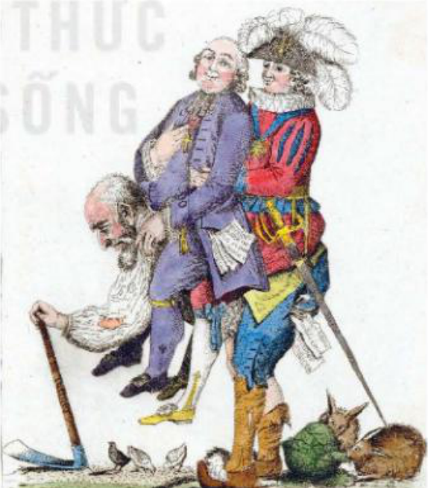
Mâu thuẫn xã hội ở Pháp trước cách mạng
Hình 2. Tình cảnh người nông dân Pháp trước cách mạng, tranh biếm hoạ (SGK tr.8)
9
Notes:
Hỏi: Bức tranh cho thấy gì về quan hệ giữa các tầng lớp? (Người nông dân phải gánh trên lưng những người khác.) Nối với phần tiền đề xã hội.

Slide 10
1d. Tiền đề tư tưởng
Cần hệ tư tưởng dân chủ tư sản chống hệ tư tưởng phong kiến bảo thủ
Anh, Nê-đéc-lan: mượn ngọn cờ tôn giáo cải cách (Thanh giáo, đạo Tin Lành)
Pháp: Triết học Ánh sáng với Mông-te-xki-ơ, Vôn-te, G. G. Rút-xô
10
Notes:
SGK tr.9.

Slide 11
Ba nhà tư tưởng Ánh sáng
Mông-te-xki-ơ (1689–1755): hạn chế quyền của vua, đảm bảo quyền tự do của công dân
Vôn-te (1694–1778): xây dựng quân chủ sáng suốt, bảo vệ tự do tín ngưỡng, quyền tư hữu
G. G. Rút-xô (1712–1778): xoá bỏ triệt để nền quân chủ, thành lập chế độ cộng hoà
11
Notes:
SGK tr.9. Nếu có thời gian, cho HS đoán quan điểm nào ôn hoà, quan điểm nào triệt để hơn.

Slide 12
Hoạt động: Sơ đồ chốt: tiền đề của cách mạng tư sản
Nhóm vẽ sơ đồ 4 nhánh: kinh tế – chính trị – xã hội – tư tưởng
Mỗi nhánh ghi 1-2 ý chính và 1 ví dụ (Anh, Pháp hoặc 13 thuộc địa)
Chọn một cuộc cách mạng em đã học, nêu tiền đề của nó
7
phút
Nhóm 4 – giấy A3
12
Notes:
Tiêu chí ĐGTX báo trước: đủ 4 nhánh (4đ); mỗi nhánh có ví dụ đúng (4đ); trình bày rõ (2đ). Chấm cùng tiêu chí cho mọi nhóm, luân phiên báo cáo nếu hết giờ.

Slide 13
Câu hỏi
Cách mạng tư sản gồm hai nhiệm vụ cơ bản nào?
A
Kinh tế và văn hoá
B
Dân tộc và dân chủ
C
Quân sự và ngoại giao
D
Giáo dục và tôn giáo
13

Slide 14
Đáp án: B
Cách mạng tư sản gồm hai nhiệm vụ cơ bản nào?
A
Kinh tế và văn hoá
B
Dân tộc và dân chủ
C
Quân sự và ngoại giao
D
Giáo dục và tôn giáo
Giải thích: Nhiệm vụ dân tộc: xoá phong kiến cát cứ, thống nhất thị trường (hoặc giải phóng dân tộc); nhiệm vụ dân chủ: xoá chế độ phong kiến chuyên chế, xác lập nền dân chủ tư sản (SGK tr.9).
14
Notes:
Đáp án: B. Nhiệm vụ dân tộc: xoá phong kiến cát cứ, thống nhất thị trường (hoặc giải phóng dân tộc); nhiệm vụ dân chủ: xoá chế độ phong kiến chuyên chế, xác lập nền dân chủ tư sản (SGK tr.9).

Slide 15
2a. Mục tiêu và nhiệm vụ
Mục tiêu chung: xoá rào cản kìm hãm kinh tế tư bản, mở đường cho chủ nghĩa tư bản phát triển
Nhiệm vụ dân tộc: xoá phong kiến cát cứ, hình thành thị trường dân tộc thống nhất (hoặc giải phóng dân tộc)
Nhiệm vụ dân chủ: xoá chế độ phong kiến chuyên chế, xác lập nền dân chủ tư sản
15
Notes:
SGK tr.9. Ví dụ: Anh – chống phong kiến chuyên chế; 13 thuộc địa – giải phóng dân tộc; Pháp – lật đổ quân chủ chuyên chế; Đức, I-ta-li-a – thống nhất đất nước.

Slide 16
2b. Giai cấp lãnh đạo
Giai cấp tư sản và đồng minh (chủ nô, quý tộc tư sản hoá,...)
Anh: liên minh tư sản và quý tộc mới, vai trò quan trọng thuộc về quý tộc mới
13 thuộc địa: liên minh tư sản và chủ nô
Pháp cuối thế kỉ XVIII: giai cấp tư sản giành độc quyền lãnh đạo
16
Notes:
SGK tr.10.

Slide 17
2b. Động lực cách mạng
Giai cấp lãnh đạo và quần chúng nhân dân là động lực quyết định thắng lợi
Quần chúng tham gia càng đông, liên tục thì cách mạng càng triệt để (tiêu biểu: Cách mạng Pháp)
Anh: nông dân, thợ thủ công; Bắc Mĩ: trại chủ, nông dân, công nhân, nô lệ
Pháp: nông dân, thợ thủ công, công nhân là đồng minh quan trọng của tư sản
17
Notes:
SGK tr.10.

Slide 18
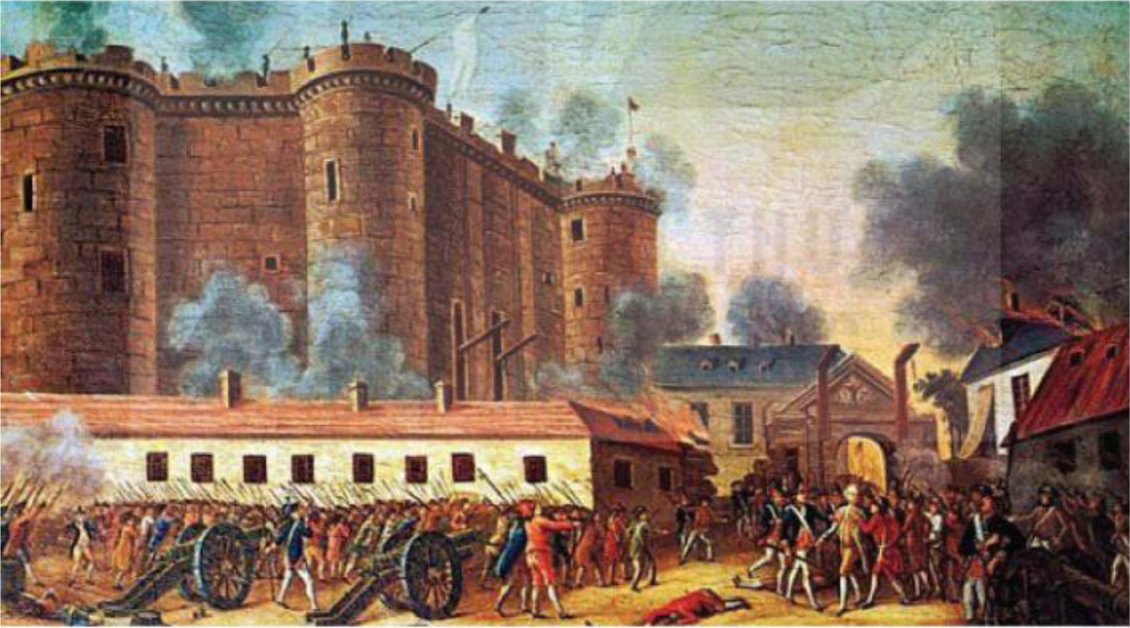
Quần chúng nhân dân làm nên cách mạng
Hình 3. Tấn công ngục Ba-xti ngày 14-7-1789, Cách mạng tư sản Pháp (SGK tr.10)
18
Notes:
Hỏi: Lực lượng nào tham gia ở đây? Vì sao đây là biểu tượng của cách mạng? Tránh nói quá về chi tiết chưa có trong SGK.

Slide 19
3. Kết quả và ý nghĩa
Lật đổ quân chủ chuyên chế hoặc giành độc lập dân tộc, mở đường cho chủ nghĩa tư bản
Đầu thập kỉ 70 thế kỉ XIX, chủ nghĩa tư bản được xác lập trên phạm vi thế giới
Cách mạng Anh: mở đầu xác lập chủ nghĩa tư bản, thiết lập quân chủ lập hiến
Chiến tranh giành độc lập ở Bắc Mĩ: nhà nước tư sản đầu tiên ngoài châu Âu, thúc đẩy giải phóng dân tộc ở Mĩ La-tinh
Cách mạng Pháp: được đánh giá là cuộc cách mạng vĩ đại
19
Notes:
SGK tr.10-11.

Slide 20
Hoạt động: Vì sao Cách mạng Pháp là đại cách mạng?
Đọc Tư liệu 3 (Lê-nin) và đoạn thông tin ở SGK tr.11
Tìm 3 lí do: lãnh đạo, lực lượng tham gia, kết quả và ảnh hưởng
Mỗi nhóm viết 1 câu kết luận trên giấy ghi chú
5
phút
Nhóm 4 – kĩ thuật mảnh ghép
20
Notes:
Gợi ý: tư sản giành độc quyền lãnh đạo; quần chúng (nông dân, dân nghèo thành thị) tham gia tích cực, sáng tạo; nhiệm vụ cách mạng được giải quyết triệt để; có ảnh hưởng và ý nghĩa quốc tế lớn.

Slide 21
Câu hỏi
Lực lượng giữ vai trò lãnh đạo các cuộc cách mạng tư sản là:
A
Nông dân và thợ thủ công
B
Giai cấp tư sản và đồng minh của họ
C
Công nhân và nô lệ
D
Quý tộc phong kiến bảo thủ
21

Slide 22
Đáp án: B
Lực lượng giữ vai trò lãnh đạo các cuộc cách mạng tư sản là:
A
Nông dân và thợ thủ công
B
Giai cấp tư sản và đồng minh của họ
C
Công nhân và nô lệ
D
Quý tộc phong kiến bảo thủ
Giải thích: SGK tr.10: lãnh đạo là giai cấp tư sản và đồng minh (chủ nô, quý tộc tư sản hoá,...).
22
Notes:
Đáp án: B. SGK tr.10: lãnh đạo là giai cấp tư sản và đồng minh (chủ nô, quý tộc tư sản hoá,...).

Slide 23
Câu hỏi
Hệ tư tưởng của Cách mạng tư sản Pháp là:
A
Đạo Tin Lành
B
Thanh giáo
C
Triết học Ánh sáng
D
Nho giáo
23

Slide 24
Đáp án: C
Hệ tư tưởng của Cách mạng tư sản Pháp là:
A
Đạo Tin Lành
B
Thanh giáo
C
Triết học Ánh sáng
D
Nho giáo
Giải thích: Ở Pháp, nền tảng hệ tư tưởng dân chủ tư sản là Triết học Ánh sáng (SGK tr.9). Thanh giáo, Tin Lành là ngọn cờ tôn giáo ở Anh, Hà Lan.
24
Notes:
Đáp án: C. Ở Pháp, nền tảng hệ tư tưởng dân chủ tư sản là Triết học Ánh sáng (SGK tr.9). Thanh giáo, Tin Lành là ngọn cờ tôn giáo ở Anh, Hà Lan.

Slide 25
Câu hỏi
Cuộc cách mạng nào được đánh giá là cuộc cách mạng vĩ đại trong các cuộc cách mạng tư sản?
A
Cách mạng tư sản Anh
B
Chiến tranh giành độc lập ở Bắc Mĩ
C
Cách mạng tư sản Pháp
D
Cách mạng Tân Hợi
25

Slide 26
Đáp án: C
Cuộc cách mạng nào được đánh giá là cuộc cách mạng vĩ đại trong các cuộc cách mạng tư sản?
A
Cách mạng tư sản Anh
B
Chiến tranh giành độc lập ở Bắc Mĩ
C
Cách mạng tư sản Pháp
D
Cách mạng Tân Hợi
Giải thích: SGK tr.11: Cách mạng Pháp được đánh giá là cuộc cách mạng vĩ đại.
26
Notes:
Đáp án: C. SGK tr.11: Cách mạng Pháp được đánh giá là cuộc cách mạng vĩ đại.

Slide 27
Câu hỏi
Chiến tranh giành độc lập của 13 thuộc địa Anh ở Bắc Mĩ có ý nghĩa gì nổi bật?
A
Thành lập nhà nước tư sản đầu tiên ngoài châu Âu
B
Xác lập chế độ cộng hoà ở Pháp
C
Thống nhất nước Đức
D
Lật đổ triều Mãn Thanh
27

Slide 28
Đáp án: A
Chiến tranh giành độc lập của 13 thuộc địa Anh ở Bắc Mĩ có ý nghĩa gì nổi bật?
A
Thành lập nhà nước tư sản đầu tiên ngoài châu Âu
B
Xác lập chế độ cộng hoà ở Pháp
C
Thống nhất nước Đức
D
Lật đổ triều Mãn Thanh
Giải thích: SGK tr.11: đưa đến sự thành lập nhà nước tư sản đầu tiên ở ngoài châu Âu.
28
Notes:
Đáp án: A. SGK tr.11: đưa đến sự thành lập nhà nước tư sản đầu tiên ở ngoài châu Âu.

Slide 29
Tổng kết
Tiền đề: kinh tế – chính trị – xã hội – tư tưởng
Mục tiêu: mở đường cho chủ nghĩa tư bản; nhiệm vụ: dân tộc và dân chủ
Lãnh đạo: tư sản và đồng minh; động lực: quần chúng nhân dân
Kết quả: lật đổ chuyên chế / giành độc lập; Cách mạng Pháp là đại cách mạng
29

Slide 30
Dặn dò
Luyện tập: lập bảng tóm tắt mục tiêu, nhiệm vụ, giai cấp lãnh đạo, động lực, kết quả, ý nghĩa của các cuộc cách mạng tư sản (SGK tr.11)
Vận dụng: sưu tầm tư liệu về một cuộc cách mạng tư sản em ấn tượng nhất, viết đoạn khoảng 200 chữ giới thiệu
Đọc trước Bài 2 – Sự xác lập và phát triển của chủ nghĩa tư bản
30

